Slide 1

POP Pin
부울경 지역 축제와 팝업 정보를 한 곳에서
백엔드 | 김하진
프론트 | 김형준
데이터 | 황서나
ICT INNOHACK 2024

Slide 2


문제 정의
!
얼마 없는 팝업 및 축제 기간을 놓치기 쉬움
자세한 정보를 찾아보기 위해서는 번거로운 과정이 있음
지역 축제의 참여율이 저조해짐
Notes:
팝업 가보신적 있으신가요? 저는 팝업 가는 걸 좋아하는데요. 팝업의 정보를 얻기위해선 번거로운 과정을 거쳐야하고, 정보를 얻어도 보기도 한 눈에 보기 불편하다는 점이 있습니다. 지역 축제의 참여율이 저조하다는 뉴스 기사도 잇다. 그래서 참여율을 높이기 위해서

Slide 3
아이디어
부울경 지역 모든 축제, 팝업의
정보를 제공
#정보
행사 기간을
직관적으로
가시화
지역 주민과
지역 축제 간
다리 역할
#가시화
#연결
Notes:
생각해낸 아이디어는
부울경 지역의 모든 축제와 팝업의 정보를 제공하고
기간을 놓치지 않도록 ~ 행사기간을 직관적으로 가시화하여 지역주민과 지역 축제 간 다리역할을 하자!

Slide 4
핵심 내용
동남권 지역사회의 문화 문제 해결
한줄 달력을 활용해 팝업 및 축제 기간의 시각화 , 참여도 향상
다양한 웹사이트 정보를 모아서 제공 , 정보성 향상
openAI와 결합, 간략한 설명 생성으로 문화 정보에 접근성 증가
Notes:
우리는 문화 문제를 해결하고자 하였다!
앞에 말한 아이디어를 구체화하기위해서~
한줄 달력으로 축제 진행 기간을 시각화함
축제 정보 다 모아서 제공
ai를 통해 축제에 대한 설명을 제공함으로써 사용자에게 정보를 줌

Slide 5





기능 설명
Location의 값을 API 스펙에 맞추기 위해
데이터 정제 및 표준화 진행
부족한 설명을 AI가 웹에 퍼져 있는
핵심 정보를 요약
AI를 활용하여 검색되지 않는 단어를 입력해도
해당 단어와 관련된 축제를 필터링
Notes:
중요한 3가지 기능을 소개하자면
공공데이터로 데이터를 수집함. 부족한 부분을 카카오 API, 외부 웹으로부터 크롤링하여 데이터를 보충하였음. 데이터의 정확성과 완성도 향상을 위해 정규화 진행
얻은 데이터에서 부족한 축제,팝업 설명을 채우기 위해 AI를 사용해 중요한 핵심 정보를 요약해 제공함
검색 엔진에 AI를 활용함. 검색창에 필터링 되지 않는 단어를 검색하여도 관련 있는 팝업과 축제를 보여줌

Slide 6
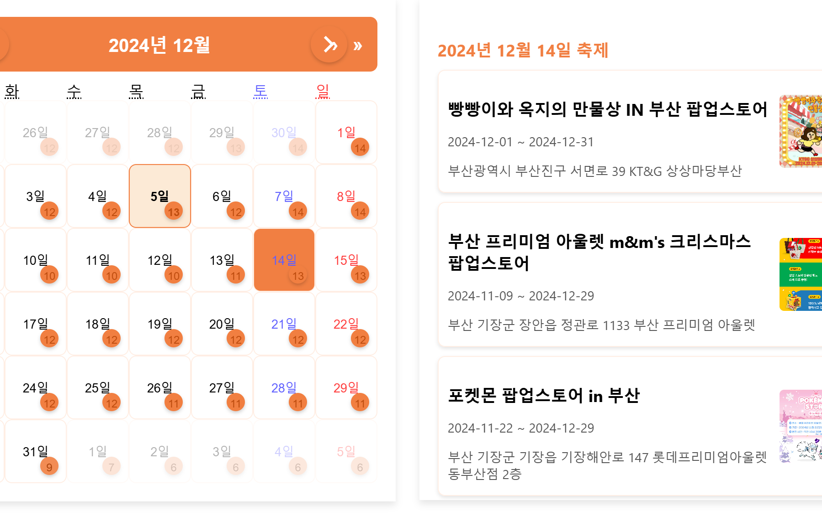
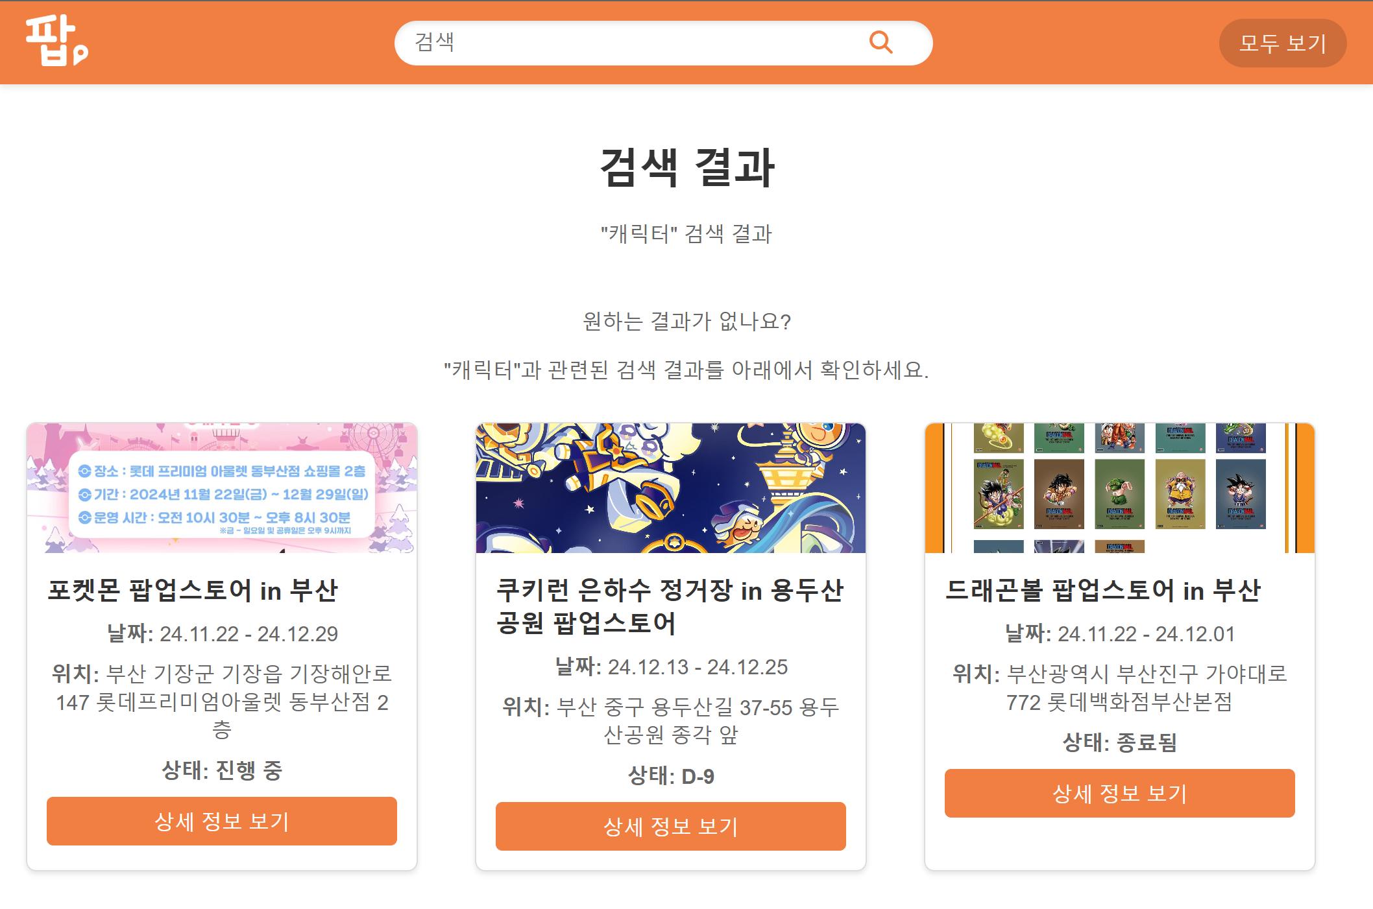
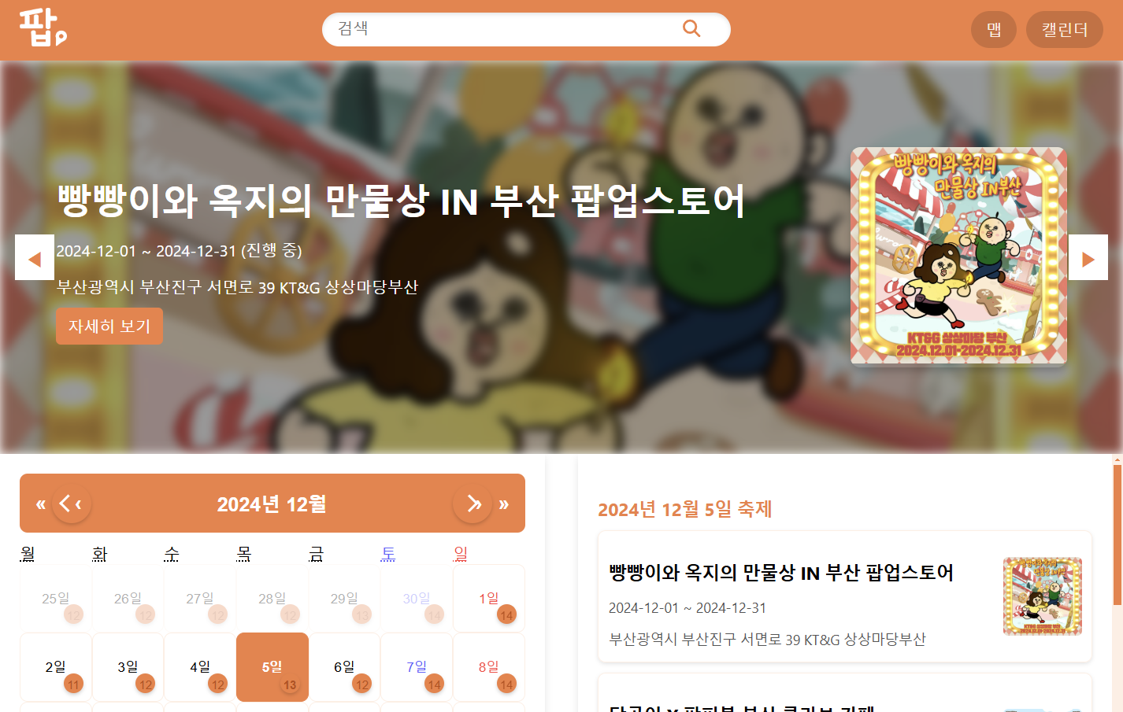
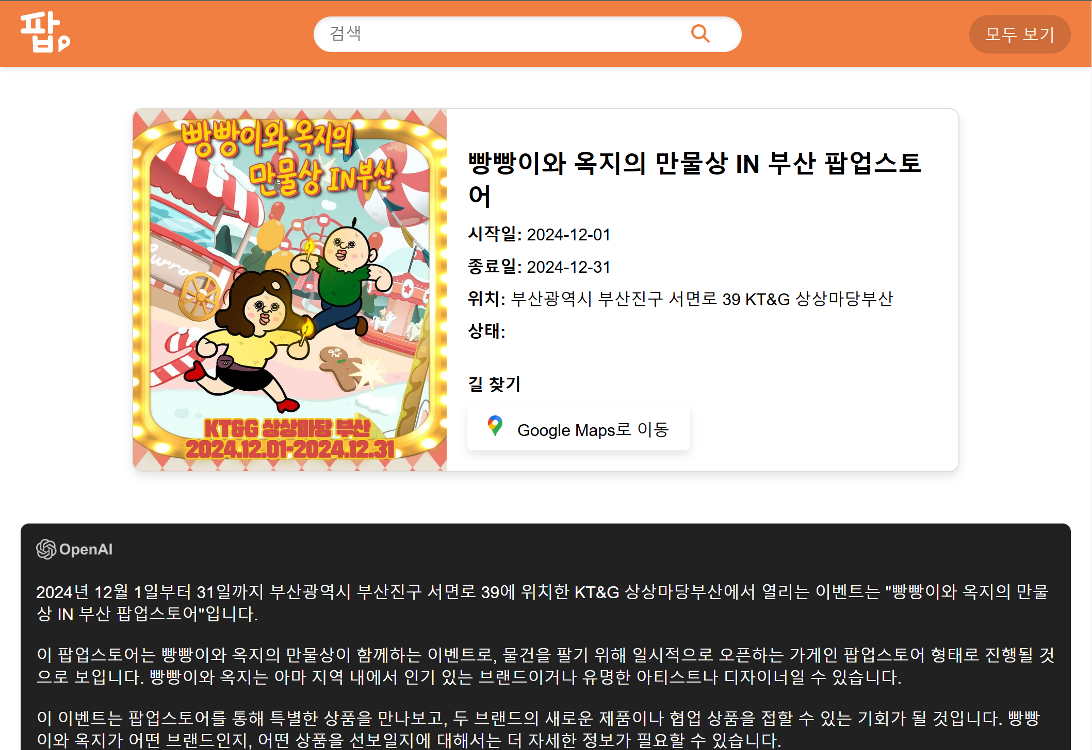
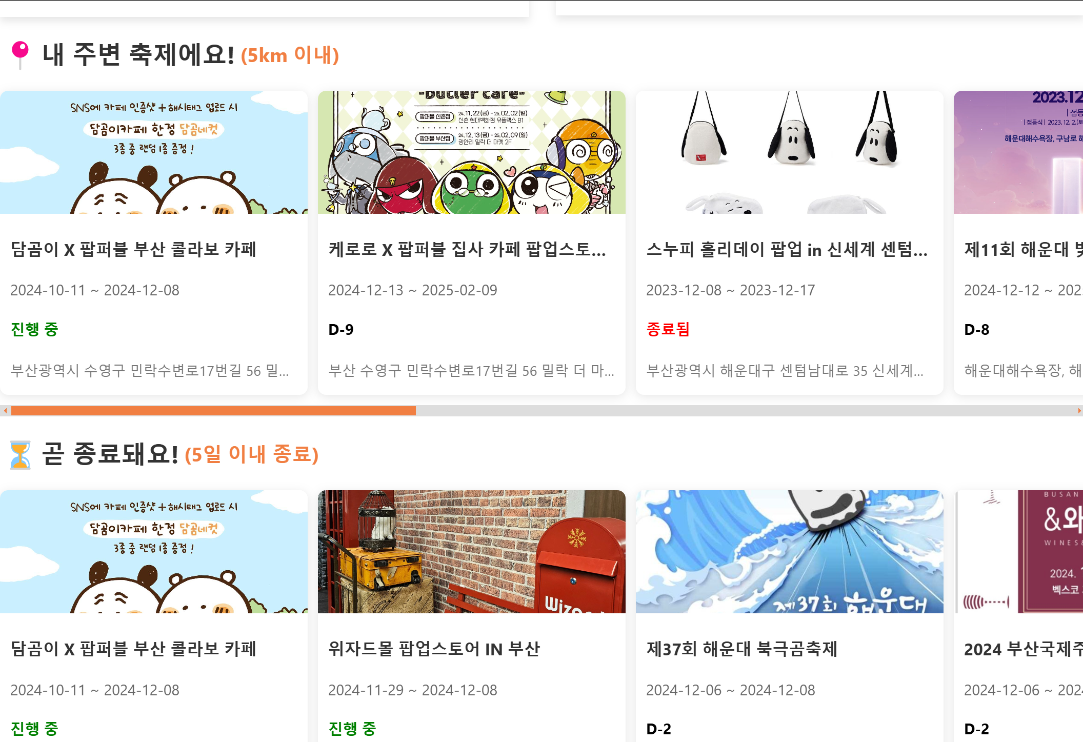
화면 캡쳐
Calendar
Search
Home
Detail
List
Notes:
홈 – 축제 배너로 정보 얻음 캘린더도 이렇게 구현 / 디테일 – ai 요약 , 한줄 달력 – 기간 시각적 확인 ㄱㄴ /검색창 – 이렇게 만들었습니다.
내주변 축제 – 크롤링을 통해 받아온 위도,경도로 내 주변 위치 판단 팝업의 위치를 계산 하여 추천할 수 있도록 함
곧 종료 됨 – 끝나서 못가는 아쉬움 없앰

Slide 7
기대 효과
정보 접근성 향상
문화 참여 촉진
지역 경제 활성화
문화 행사 정보가 통합되어
정보 접근 용이
위치 기반 서비스 기능을 통해
사용자 주변 이벤트를
알려줌으로써 참여율 증가
지역 상점과 상권 활성화,
관광업 발전 유도
Notes:
부울경의 모든 문화행사 정보를 통합+제공하여 정보 접근성 향상 위치기반 서비스 기능을 통해 주변 이벤트를 알려줌으로써 문화 참여를 촉진할 수 있다. 지역 상권이 활성화될 뿐만 아니라 관광업 발전또한 유도하기때문에 지역경제활성화에 도움이 될 것이라 생각

Slide 8
감사합니다
쏘공
김하진 김형준 황서나

